Slide 1
메일 검색 1
#6_1search.py
from imap_tools import MailBox
from account import*
# mailbox = MailBox("imap.gmail.com",993)
# mailbox.login(EMAIL_ADDRESS, EMAIL_PASSWORD, initial_folder="INBOX")
#mailbox.logout()
#위 세 줄의 명령을 with를 사용하여 해 본다.
with MailBox("imap.gmail.com",993).login(EMAIL_ADDRESS, EMAIL_PASSWORD, \
initial_folder="INBOX")as mailbox:
#최근 메일 5개 검색해서 [발신자]제목 형식으로 출력
for msg in mailbox.fetch(limit=5, reverse=True):
print(＂[{}] {}＂.format(msg.from_,msg.subject))
#print("*"*50)
#읽지 않은 메일 5개 검색
for msg in mailbox.fetch("(UNSEEN)",limit=5,reverse=True):
print("[{}] {}".format(msg.from_,msg.subject))
#print("*"*50)
#특정인이 보낸 메일 검색
for msg in mailbox.fetch('(FROM phok710@gmail.com)',limit=5,reverse=True):
print("[{}] {}".format(msg.from_,msg.subject))

Slide 2
앞코드에 이어서 코딩
#어떤 글자를 포함하는 메일(제목, 본문)검색
#검색 부분은 항상 작은 따옴표로 밖을 감싸고, 큰따옴표로 검색할 단어를 감싸도록 한다.
for msg in mailbox.fetch('(TEXT "test")'):
print("[{}] {}".format(msg.from_, msg.subject))
#어떤 글자를 포함하는 메일(제목만) 검색
for msg in mailbox.fetch('(SUBJECT "test")'):
print("[{}] {}".format(msg.from_, msg.subject))
#한글 검색
for msg in mailbox.fetch(limit=10, reverse=True):
if "테스트" in msg.subject: #제목 검색, 본문은 msg.text
print("[{}] {}".format(msg.from_, msg.subject))
#특정 날짜이후 메일 검색
for msg in mailbox.fetch('(SENTSINCE 07-May-2022)',reverse=True, limit=5):
print("[{}] {}".format(msg.from_, msg.subject))
#특정 날짜 메일 검색
for msg in mailbox.fetch('(ON 17-Jun-2022)',reverse=True, limit=5):
print("[{}] {}".format(msg.from_, msg.subject))
1월:Jan, 2월:Feb 3월:Mar 4월:Apr 5월:May 6월:Jun 7월:Jul 8월:Aug 9월:Sep 10월:Oct 11월:Nov 12월:Dec

Slide 3
앞코드에 이어서 코딩
#두개 이상의 조건이 모두 만족되는 것 검색(조건 뒤에 한 칸 띄우고 계속 조건을 적으면 된다. )
for msg in mailbox.fetch('(ON 17-Jun-2022 SUBJECT "test")',reverse=True, limit=5):
print("[{}] {}".format(msg.from_,msg.subject))
#두개 이상의 조건 중 하나라고 만족되는 것 검색(OR 조건 )
for msg in mailbox.fetch('(OR ON 17-Jun-2022 SUBJECT "test")',reverse=True, limit=5):
print("[{}] {}".format(msg.from_,msg.subject))

Slide 4

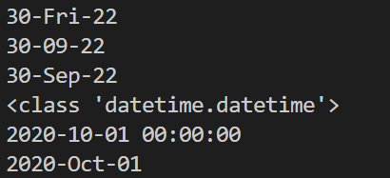
다양한 날짜조회
import time
print(time.strftime('%d-%a-%Y'))#현재날짜를 일-요일-년도로 가져옴
print(time.strftime('%d-%m-%Y’))# 일-월-년도로 가져옴
print(time.strftime('%d-%b-%Y')) # 일-월(영어)-년도로 가져옴
import datetime #특정 날짜를 변수에 저장하여 가져오기
dt=datetime.datetime.strptime("2020-10-1","%Y-%m-%d")#날짜를 년월일순으로 가져옴
print(type(dt))
print(dt)
print(dt.strftime(‘%Y-%b-%d'))

Slide 5
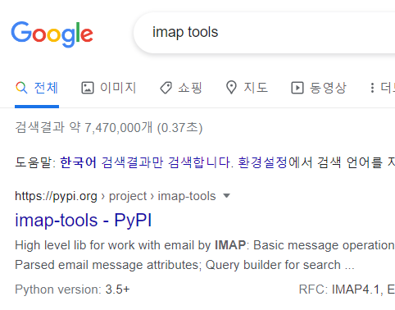
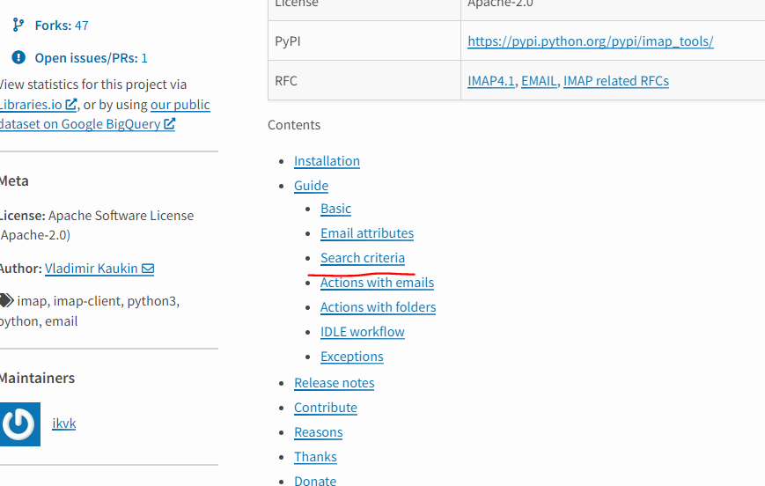
검색어 알아보기

Slide 7
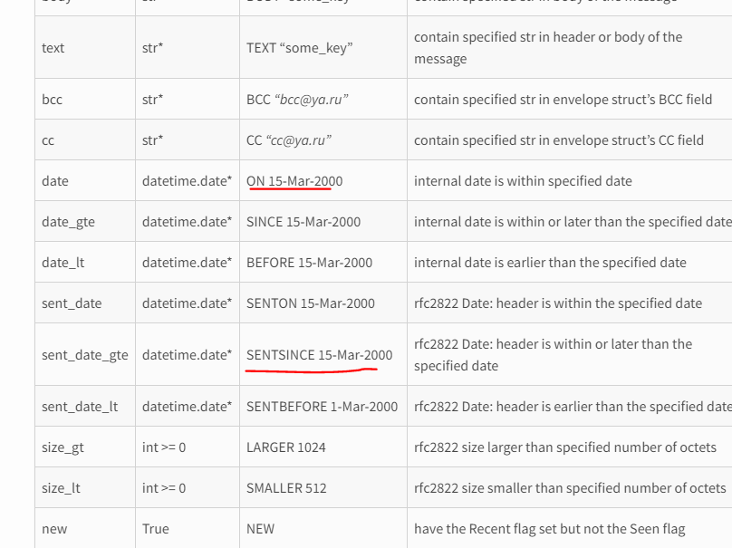

Slide 8

엑셀과 Emil을 이용한 사무자동화
여러분들께서 보낸 메일을 자동으로 조회하여 선착순 3분께는 당첨 축하메일을, 당첨되지 못하신 분들에게는 탈락메일을 자동으로 발송하고,
참여하신분의 명단을 엑셀파일로 저장하는 자동화프로그램
mail폴더안에 ch10폴더를 생성합니다.

Slide 9
테스트 메일 발신
#1_1testSendmail.py
import smtplib
from account import*
from email.message import EmailMessage
from random import *
names =["유재석","송지효","김종국","하하","전소민","지석진"]
with smtplib.SMTP("smtp.gmail.com",587) as smtp:
smtp.ehlo()
smtp.starttls()
smtp.login(EMAIL_ADDRESS,EMAIL_PASSWORD )
for name in names:
msg=EmailMessage()
msg["Subject"]="실습메일2-"+name
msg["From"]=EMAIL_ADDRESS
msg["To"]=EMAIL_ADDRESS
content=name+":"+str(randint(1111,9999))#본문내용 작성
msg.set_content(content)
with open("sample.xlsx","rb") as f:#엑셀파일 첨부
msg.add_attachment(f.read(),maintype="applicaion",subtype="oct-stream",\
filename=f.name)
smtp.send_message(msg)
print(name+"으로부터 메일 도착")

Slide 10
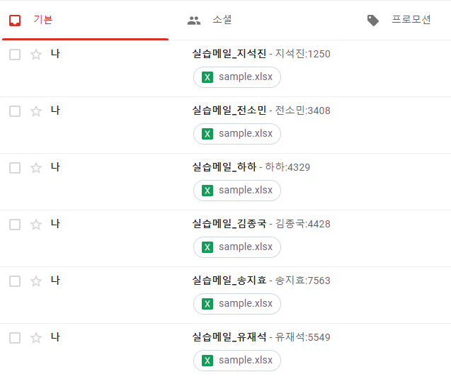
실행결과

Slide 11
메일 필터링
#2_1search.py
from account import*
from imap_tools import MailBox #메일을 가져오기 위해 임포트
sender_list =[]#가져온 메일을 보관 할 변수
with MailBox("imap.gmail.com", 993).login(EMAIL_ADDRESS,EMAIL_PASSWORD,\
initial_folder="INBOX") as mailbox:
i=0 #도착 순번 체크
for msg in mailbox.fetch('(SENTSINCE 4-Jul-2022)’):
#제목이 "실습메일2-"도착한 메일을 검색한다.
if "실습메일2-" in msg.subject :
subject, name = msg.subject.split("-")#”-”문자를 구분자로하여 문자를 나눔
date=msg.date
#내용을 잘 가져오는지 확인하고 주석 처리한다
# i=i+1
# print("순번 :{} 이름:{} 도착일시:{}" .format(i, name,date))

Slide 12
위 코드에 이어서 코딩
# 엑셀 첨부파일이 있는 것을 검색한다. 앞 페이지의 if문 안에 코딩한다.
for att in msg.attachments:
if ".xlsx" in att.filename:
i=i+1
print("순번 :{} 이름:{} 도착일시:{} 첨부파일:{}" .format(i, name,date,att.filename))
sender_list.append((msg, i, name))
# #메세지 객체와 순번 이름이 리스트에 잘 들어 간것을 확인하고 주석처리한다.
# # for sender in sender_list:
# # print(sender)

Slide 13
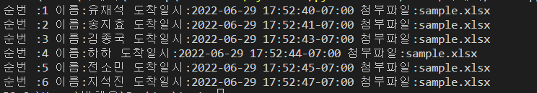
실행결과

Slide 14
선정 탈락 여부 메일 발신
앞 코드에 이어서 코딩
print("선정 탈락 메일 발송")
import smtplib
from email.message import EmailMessage
maxPeople=3 #최대 축하메일 발송 수
with smtplib.SMTP("smtp.gmail.com", 587) as smtp:
smtp.ehlo()
smtp.starttls()
smtp.login(EMAIL_ADDRESS,EMAIL_PASSWORD)
for sender in sender_list:
to_address =sender[0].from_ #메세지 객체에서 보낸 사람의 메일 주소를 가져온다.
# index = sender[1]#도착 순번을 가지고 온다.
# name=sender[2]#이름을 가지고 온다.
#위 두줄을 아래 한줄로 나타낼 수 있다.
index, name = sender[1:]

Slide 15
앞 코드에 이어서 for문안에 코딩
if index <= maxPeople:
title = ＂축하축하"
content="{}님 축하드립니다. 선착순 3위안에 메일이 도착했습니다. (도착순번:{})"\
.format(name, index)
else:
title = ＂잘하셨습니다. "
content="{}님 아쉽게도 3위안에 도착하지 못하였습니다.\n\
참여해 주셔서 감사합니다. (도착순번:{})".format(name, index)
msg =EmailMessage()
msg["Subject"]=title
msg["From"] = EMAIL_ADDRESS
msg["To"]=to_address
msg.set_content(content)
smtp.send_message(msg)
print(name,"님에게 메일 발송 완료")

Slide 16
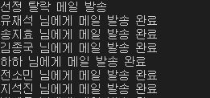
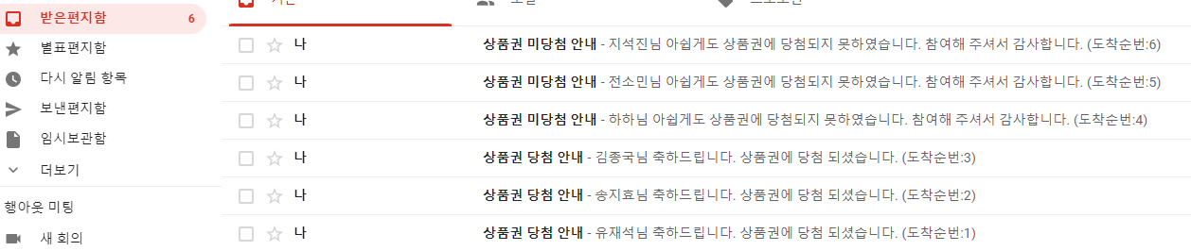
실행결과

Slide 17
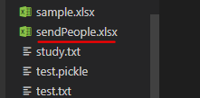
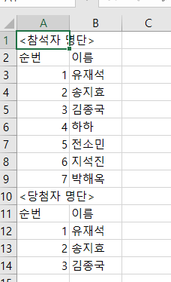
명단 엑셀 파일 생성
참석자 명단과 당첨자 명단을 엑셀 파일로 생성
앞 코드에 이어서 코딩
print("3. 명단 엑셀 파일 생성")
from openpyxl import Workbook
wb=Workbook() #엑셀의 워크북 객체 생성
ws=wb.active #현재 활성화 되어있는 sheet를 사용
ws.append(["<참석자 명단>"])
ws.append(["순번", "이름“,”메일주소”])
for sender in sender_list:
index,name=sender[1:]
address = sender[0].from_
ws.append([index, name, address])
ws.append(["<당첨자 명단>"])
ws.append(["순번", "이름"])
for sender in sender_list[:maxPeople]:
# index = sender[1]
# name=sender[2]
# ws.append([index, name])
ws.append(sender[1:]) #위 세줄을 한 줄로 표현
wb.save("sendPeople.xlsx") ; wb.close()
print("엑셀파일 생성 완료")

Slide 18
엑셀파일에 있는 메일주소로 메일보내기
#3_1readExcelSendMail.py
from openpyxl import load_workbook
import smtplib
from email.message import EmailMessage
from account import*
wb=load_workbook("sendPeople.xlsx")
ws=wb.active
with smtplib.SMTP("smtp.gmail.com",587)as smtp:
smtp.ehlo()
smtp.starttls()
smtp.login(EMAIL_ADDRESS,EMAIL_PASSWORD)
for row in ws.iter_rows(min_row=3):
if row[2].value:#이메일 주소란에 값이 존재하면 아래문장을 실행
msg=EmailMessage()
msg["Subject"]="excel파일을 이용 메시지 발송"
msg["From"]=EMAIL_ADDRESS
msg["To"]=row[2].value
content="{}님 엑셀 파일에 있는 메일주소로 메일을 보냈습니다.".format(row[1].value)
msg.set_content(content)
smtp.send_message(msg)
print(row[1].value,"님에게 메일 발송완료")

Slide 19
